Slide 1


Effetti della tramvia sul commercio
a cura di
Ufficio comunale di Statistica
Palazzo Vecchio, Sala Macconi
Firenze
2 agosto 2018

Slide 2

Alcune considerazioni
Analisi: dal generale delle aziende attive
al dettaglio delle attività commerciali
Anni di riferimento: 2005* (prima dei lavori)
2013 (primi anni operatività tramvia)
2017 (tramvia a regime)
Territorio oggetto di analisi: Linea 1 della tramvia
comune di Firenze
comune di Scandicci
provincia di Firenze*
regione Toscana*
Italia*
Fonte dati: Camera di Commercio
a cura di: Ufficio comunale di Statistica

Slide 3
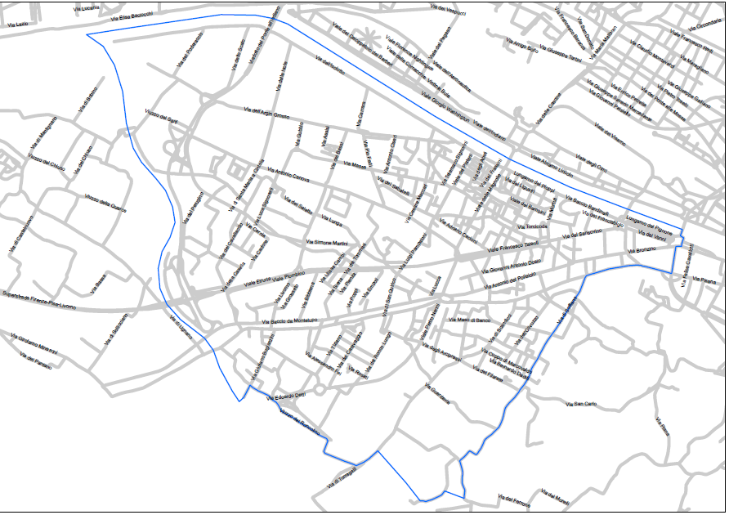
a cura di: Ufficio comunale di Statistica

Slide 4
Confronto temporale delle aziende attive e delle attività del commercio all’ingrosso e al dettaglio
Variazione percentuale.
Area tramvia, comune di Firenze, comune di Scandicci
a cura di: Ufficio comunale di Statistica

Slide 5
Confronto temporale delle aziende attive e delle attività del commercio all’ingrosso e al dettaglio
Variazione percentuale.
Provincia di Firenze, regione Toscana, Italia
a cura di: Ufficio comunale di Statistica

Slide 6
Focus sulle sole aziende del commercio al dettaglio
Variazione percentuale
a cura di: Ufficio comunale di Statistica

